Slide 1
Concours de calcul rapide
Demi-finale
Année scolaire 2017-2018

Slide 2
Présentation du diaporama
Le présent diaporama va permettre aux élèves de prendre connaissance des six activités mentales proposées dans le cadre de l’épreuve.
Les activités proposées sont de difficulté progressive (40 s de recherche pour les deux premières, 50 s de recherche pour les deux suivantes, 1 min pour les deux dernières).
Attention, les diapositives contenant les activités mentales ne s’afficheront donc que sur une durée limitée !
Le brouillon est autorisé et les élèves doivent inscrire leur réponse sur le document prévu dans le temps imparti.

Slide 3
Première activité mentale
Durée : 40 secondes

Slide 4
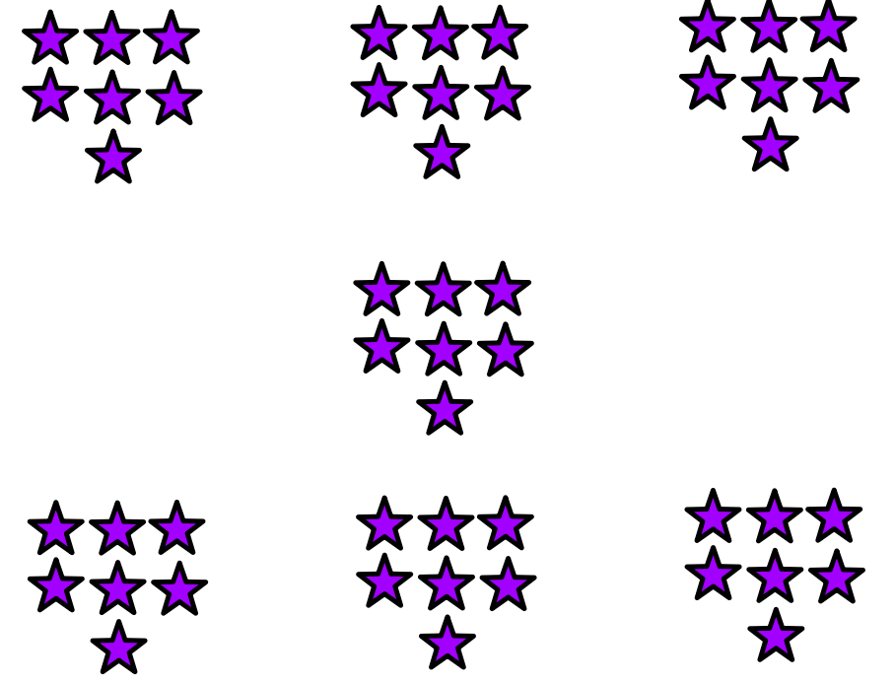
1ère activité mentale
Combien y a-t-il d’étoiles en tout ?

Slide 5
Deuxième activité mentale
Durée : 40 secondes

Slide 6
2e activité mentale
Trouve le nombre manquant :

Slide 7
Troisième activité mentale
Durée : 50 secondes

Slide 8
3e activité mentale
Quel est le nombre de chiens mâles du quartier ?

Slide 9
Quatrième activité mentale
Durée : 50 secondes

Slide 10
4e activité mentale
Lorsqu’on lit à haute voix l’ensemble des nombres entiers de 1 à 100, combien de fois prononce-t-on le mot « QUATRE » ?

Slide 11
Cinquième activité mentale
Durée : 1 minute

Slide 12
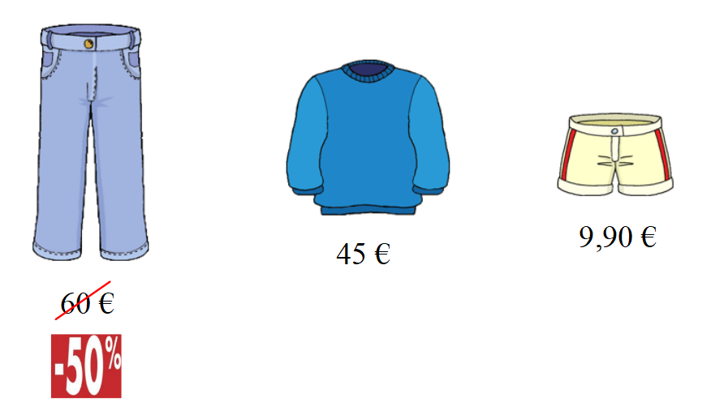
5e activité mentale
Si j’achète les vêtements ci-dessous et que je paie avec un billet de 100 €, combien va-t-on me rendre?

Slide 13
Sixième activité mentale
Durée : 1 minute

Slide 14
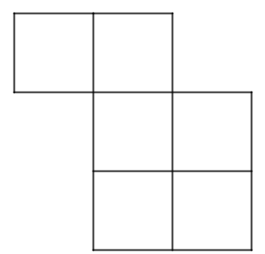
6e activité mentale
Cette figure, constituée de six carrés identiques, a une aire de 54 cm². Combien mesure le périmètre de cette figure ?

Slide 15
Fin de l’épreuve
Merci de votre participation !

